Slide 1
CHÀO MỪNG CÁC EM ĐẾN VỚI BÀI HỌC MỚI!

Slide 2
Khởi động

Slide 3
CHỦ ĐỀ 9: RÈN LUYỆN THEO ĐỊNH HƯỚNG NGHỀ NGHIỆP
TIẾT 104
SHL: Thảo luận và chia sẻ những dự định sẽ thực hiện
trong hè để tiếp tục rèn luyện bản thân
theo định hướng nghề nghiệp

Slide 4
Mục tiêu bài học:
- Nhận biết tầm quan trọng của hè đối với sự rèn luyện bản thân theo định hướng nghề nghiệp
- Học sinh ứng dụng AI để:
+ Tìm hiểu nhóm nghề kỹ thuật & STEM
+ Khảo sát xu hướng chọn nghề
+ Lập kế hoạch Smart
+Tạo sản phẩm sáng tạo
+ Phát triển kỹ năng thuyết trình– phản biện – đóng vai

Slide 5
Nội dung
Tìm hiểu các hoạt động hè gắn với nhóm nghề kỹ thuật & STEM
Khảo sát và tổng hợp xu hướng chọn nghề
Lập kế hoạch cá nhân SMART
Tiểu phẩm

Slide 6
Nhóm | Nhiệm vụ chính | Công cụ AI hỗ trợ | Sản phẩm
Nhóm 1 | Nghiên cứu các hoạt động hè gắn với nhóm nghề kỹ thuật & STEM | ChatGPT, Canva | Slide trình bày
Nhóm 2 | Khảo sát và tổng hợp xu hướng chọn nghề | Google Form | Biểu đồ – phân tích
Nhóm 3 | Lập kế hoạch cá nhân mẫu (SMART) | Notion AI, Chat GPT | Mẫu kế hoạch cá nhân
Nhóm 4 | Đóng vai | ChatGPT | Tiểu phẩm kịch ngắn

Slide 7
SỨC MẠNH AI
🧠 1. ChatGPT – Trợ lý ảo thông minh
Là một công cụ do OpenAI phát triển, có khả năng trò chuyện, giải thích, viết nội dung, hỗ trợ học tập bằng cách xử lý ngôn ngữ tự nhiên.
Ứng dụng: Viết bài luận, gợi ý ý tưởng, làm kế hoạch học tập, giải thích khái niệm.
Ví dụ sử dụng: “Viết giúp tôi kế hoạch học hè để trở thành kỹ sư phần mềm.”
🎨 2. Canva – Công cụ thiết kế dễ dàng cho mọi người
Canva là nền tảng thiết kế đồ họa miễn phí, dễ sử dụng với hàng ngàn mẫu sẵn có.
Ứng dụng: Thiết kế slide thuyết trình, CV, poster nhóm, báo tường, portfolio cá nhân.
Phiên bản Canva AI còn có thể tạo nội dung, chỉnh màu, gợi ý ý tưởng thiết kế nhanh chóng.
🧩 3. Notion AI – Trợ lý học tập, lập kế hoạch thông minh
Notion AI giúp bạn viết nội dung, tóm tắt, lên kế hoạch học tập, theo dõi tiến độ học.
Ưu điểm: Giao diện dễ dùng, có mẫu sẵn, tích hợp AI viết nội dung rất nhanh.
Ứng dụng: Học sinh có thể viết nhật ký học tập, kế hoạch hè, hoặc tạo CV cá nhân trong Notion.
📋 4. Google Form – Công cụ khảo sát và thu thập thông tin
Google Form giúp tạo biểu mẫu khảo sát, bài kiểm tra, đăng ký sự kiện, hoàn toàn miễn phí.
Kết quả được tổng hợp tự động dưới dạng bảng tính, biểu đồ, rất thuận tiện cho giáo viên và học sinh sử dụng trong các dự án.
Ứng dụng: Thống kê nhu cầu nghề nghiệp trong lớp, khảo sát kỹ năng học sinh muốn rèn luyện...

Slide 8
Thảo luận nhóm – Trình bày – Biểu diễn
Nhóm 1: Thuyết trình các hoạt động hè gắn với nhóm nghề kỹ thuật & STEM qua các slide trình chiếu trên CANVA
Nhóm 2: Hướng dẫn sử dụng GOOGLE FORM– Phân tích kết quả khảo sát thông qua video
Nhóm 3: Thuyết trình về cách lập kế hoạch hè chi tiết với sự hỗ trợ của NOTION AI
Cả lớp phản biện – đặt câu hỏi

Slide 9
Thảo luận nhóm – Trình bày – Biểu diễn
Nhóm 1: Thuyết trình các hoạt động hè gắn với nhóm nghề kỹ thuật & STEM qua các slide trình chiếu trên CANVA

Slide 10
https://www.canva.com/design/DAGnTUlmyEg/zKCNSmXXnZ_-2DMIguYXDg/edit?utm_content=DAGnTUlmyEg&utm_campaign=designshare&utm_medium=link2&utm_source=sharebutton

Slide 11
Thảo luận nhóm – Trình bày – Biểu diễn
Nhóm 2: Hướng dẫn sử dụng GOOGLE FORM– Phân tích kết quả khảo sát thông qua video

Slide 12
Thảo luận nhóm – Trình bày – Biểu diễn
Nhóm 3: Thuyết trình về cách lập kế hoạch hè chi tiết với sự hỗ trợ của NOTION AI
https://www.youtube.com/watch?v=busOMYG835s
https://docs.google.com/spreadsheets/d/1L1X1ESp6HotHfOMoYvPp72Ur64CatuqKAqZmoGwiBfo/edit?usp=sharing

Slide 13
Thảo luận nhóm – Trình bày – Biểu diễn
Nhóm 1: Thuyết trình các hoạt động hè gắn với nhóm nghề kỹ thuật & STEM qua các slide trình chiếu trên CANVA
Nhóm 2: Hướng dẫn sử dụng GOOGLE FORM– Phân tích kết quả khảo sát thông qua video
Nhóm 3: Thuyết trình về cách lập kế hoạch hè chi tiết với sự hỗ trợ của NOTION AI
Cả lớp phản biện – đặt câu hỏi

Slide 14
Đóng vai
Nhóm 4: Đóng vai tiểu phẩm ngắn

Slide 16
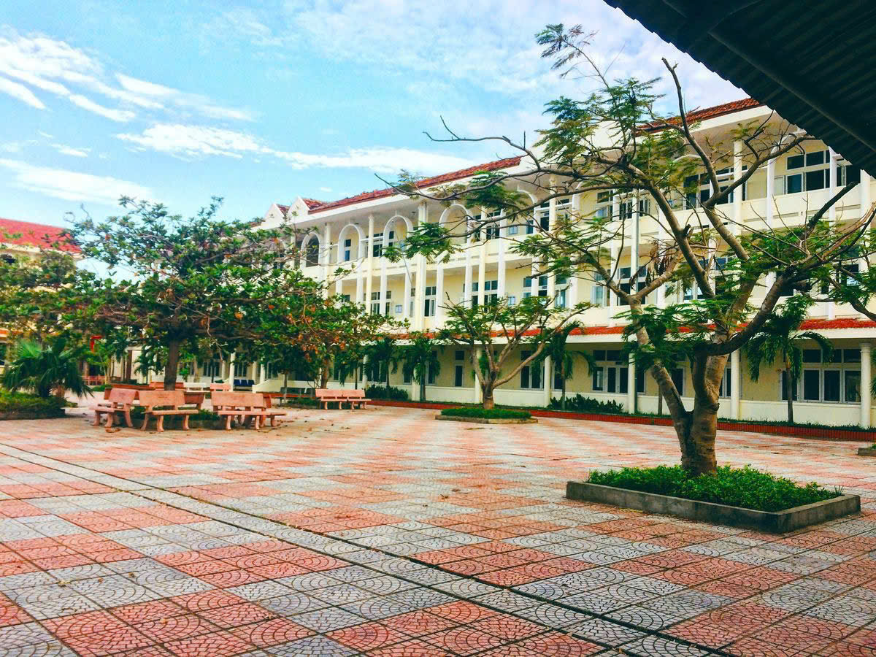

Slide 18
BÌNH CHỌN

Slide 19
🧠 1. ChatGPT – Trợ lý ảo thông minh
Là một công cụ do OpenAI phát triển, có khả năng trò chuyện, giải thích, viết nội dung, hỗ trợ học tập bằng cách xử lý ngôn ngữ tự nhiên.
Ứng dụng: Viết bài luận, gợi ý ý tưởng, làm kế hoạch học tập, giải thích khái niệm.
Ví dụ sử dụng: “Viết giúp tôi kế hoạch học hè để trở thành kỹ sư phần mềm.”
🎨 2. Canva – Công cụ thiết kế dễ dàng cho mọi người
Canva là nền tảng thiết kế đồ họa miễn phí, dễ sử dụng với hàng ngàn mẫu sẵn có.
Ứng dụng: Thiết kế slide thuyết trình, CV, poster nhóm, báo tường, portfolio cá nhân.
Phiên bản Canva AI còn có thể tạo nội dung, chỉnh màu, gợi ý ý tưởng thiết kế nhanh chóng.
🧩 3. Notion AI – Trợ lý học tập, lập kế hoạch thông minh
Notion AI giúp bạn viết nội dung, tóm tắt, lên kế hoạch học tập, theo dõi tiến độ học.
Ưu điểm: Giao diện dễ dùng, có mẫu sẵn, tích hợp AI viết nội dung rất nhanh.
Ứng dụng: Học sinh có thể viết nhật ký học tập, kế hoạch hè, hoặc tạo CV cá nhân trong Notion.
📋 4. Google Form – Công cụ khảo sát và thu thập thông tin
Google Form giúp tạo biểu mẫu khảo sát, bài kiểm tra, đăng ký sự kiện, hoàn toàn miễn phí.
Kết quả được tổng hợp tự động dưới dạng bảng tính, biểu đồ, rất thuận tiện cho giáo viên và học sinh sử dụng trong các dự án.
Ứng dụng: Thống kê nhu cầu nghề nghiệp trong lớp, khảo sát kỹ năng học sinh muốn rèn luyện...

